Slide 1
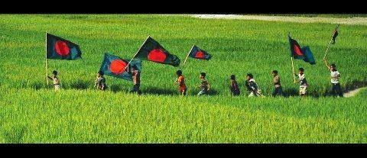
আজকের ক্লাশে সবাইকে স্বাগত

Slide 2
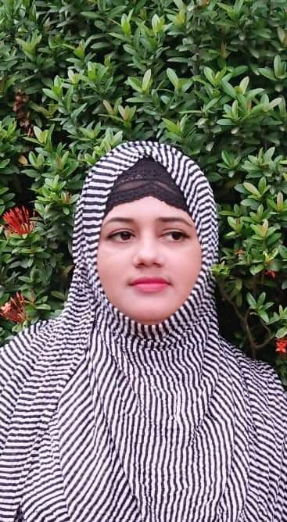
পরিচিতি
ফেরদৌসী আক্তার
সহকারি শিক্ষক
সুলতান খান কান্দি সরঃপ্রাঃবিদ্যালয়
শিবচর,মাদারীপুর।
বিষয়ঃ বাংলাদেশ ও বিশ্বপরিচয়
শ্রেনিঃ পঞ্চম
পাঠঃ আমাদের মুক্তিযুদ্ধ
পাঠ্যাংশঃ যুদ্ধের সূচনা
সময়ঃ ৪০ মিনিট

Slide 3
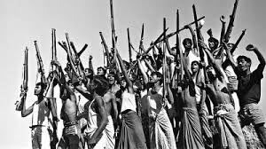
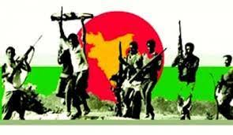
নিচের ছবি গুলো দেখে বল
মুক্তিযুদ্ধ

Slide 4
আজকের পাঠ বিষয়
আমাদের মুক্তিযুদ্ধ

Slide 5
শিখনফল
এই পাঠ শেষে শিক্ষার্থীরা...
১.বাংলাদেশের প্রথম সরকার কোথায়,কখন ও গঠিত হয়েছিল বলতে পারবে;করতে পারবে ।\
২.মুক্তিযুদ্ধ চলাকালে পাকিস্তানি সেনাবাহিনীর অত্যাচার ও নির্যাতন সম্পর্কে বিশ্লেষণ করতে পারবে।

Slide 6
মুক্তিযুদ্ধের ডাক দেন কে ?
মুক্তিযুদ্ধের ডাক দেন কে ?
বঙ্গবন্ধু শেখ মুজিবুর রহমান
বাংলাদেশের প্রথম সরকার কোথায় গঠিত হয়েছিল ?
মেহেরপুর মহকুমার বৈদ্যনাথ তলায়

Slide 7
পাকিস্তানীদের অত্যাচার ও নিপীড়নে বাঙ্গালির প্রতিবাদ
১৯৫২ সালের ভাষা আন্দোলন ।
১৯৬৬ সালের ছয় দফা ।
১৯৬৯ সালের গ্ণঅভ্যুথান ।
১৯৭০ সালের সাধারন নির্বাচন ।
১৯৭১ সালের ২৫ শে মার্চের নারকীয় গ্ণহত্যা ।
১৯৭১ সালের ২৬ শে মার্চের বঙ্গবন্ধুর স্বাধীনতার ঘোষনা ।

Slide 8
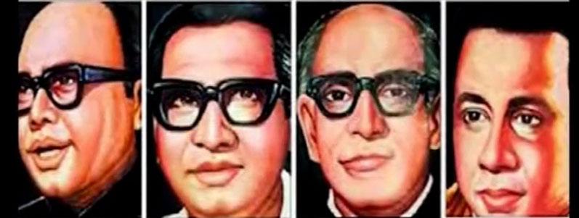
কখন প্রথম সরকার শপথ গ্রহন করে ?
আমবাগানে ১৭ই এপ্রিল ১৯৭১ সালে।
প্রথম সরকারে দায়িত্বপ্রাপ্ত ছিলেন কারা ?
সৈয়দ নজরুল ইসলাম,তাজউদ্দীন আহমদ, এম মনসুর আলী ,এ এইচ এম কামারুজ্জামান

Slide 9
নিচের ছবি গুলো লক্ষ কর
ছবিতে পাকিস্তানী নির্যাতন ।

Slide 10
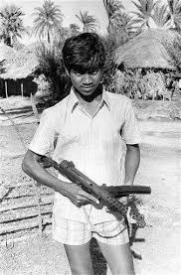
একক কাজ
বাংলাদেশের প্রথম সরকার কোথায়,কখন ও গঠিত হয়েছিল লেখ।

Slide 11
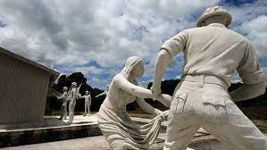
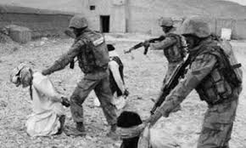
নিচের ছবি গুলো লক্ষ কর
মুক্তিযুদ্ধে ধর্ষণ:
বেলুচিস্তানেও ৭১-এর মতোই ধর্ষণ করছে

Slide 12
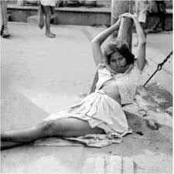
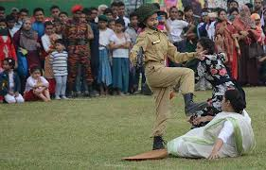
নিচের ছবি গুলো লক্ষ কর
মুক্তিযুদ্ধের বিরল কিছু ছবি
চট্টগ্রামে বিজয় দিবসে

Slide 13
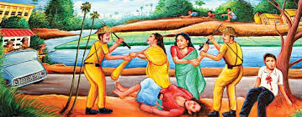
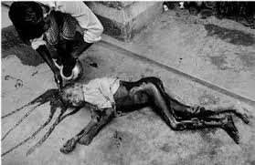
নিচের ছবি গুলো লক্ষ কর
রিকশাচিত্র
কিশোর পারেখ: মুক্তিযুদ্ধে .

Slide 14
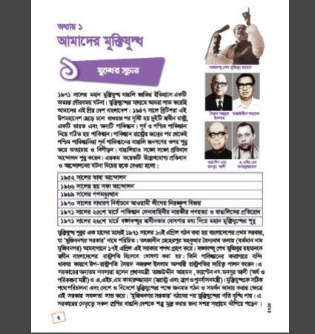
পাঠ্য বইয়ের ২ পৃষ্ঠা খুলো

Slide 15
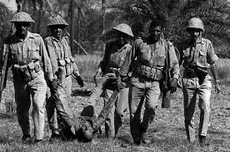
দলগত কাজ
মুক্তিযুদ্ধ চলাকালে পাকিস্তানি সেনাবাহিনীর অত্যাচার ও নির্যাতন সম্পর্কে লেখ।

Slide 16
মূল্যায়ন
১. কত সালে ভাষা আন্দোলন হয়েছিল ? ২.শেখ মুজিবুর রহমান কে ছিলেন ?

Slide 17
বাড়ির কাজ
মুক্তিযুদ্ধের তাৎপর্য কী লেখ।

Slide 18
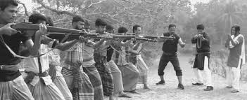
ধন্যবাদ

